Slide 1
基于Python的美食聚集点的 可视化分析研究
2014级软件工程一班
201402505124
周亚新
指导老师：房正华

Slide 2
项目背景
美食的追求也越来越高，也更注重饮食的质量问题，外出旅行也希望能吃遍当地名吃；
商家餐馆选址、举办美食活动；
美食在城市中不断趋于集中化分布；
借助科技来发现美食聚集点；

Slide 3
技术介绍
Python语言
Django框架
MongoDB数据库
MongoEngine

Slide 4
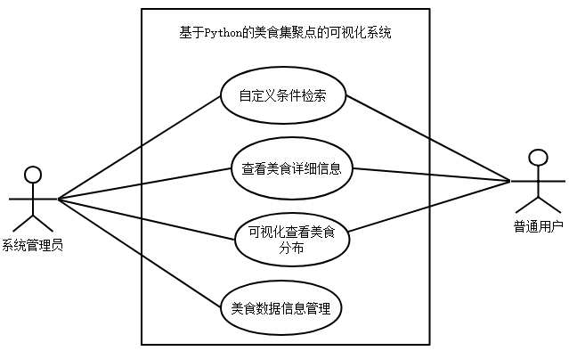
需求分析

Slide 5
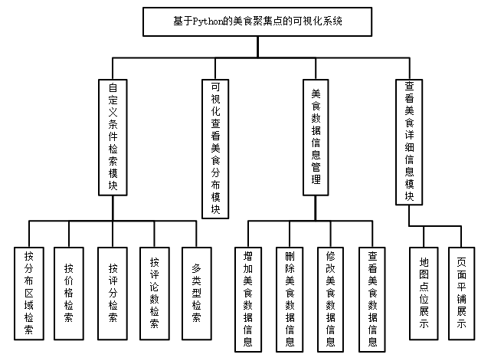
详细设计

Slide 6
谢 谢！

